Slide 1

Υλικό και Δίκτυα Υπολογιστών
Τοπικά Δίκτυα Υπολογιστών

Slide 2
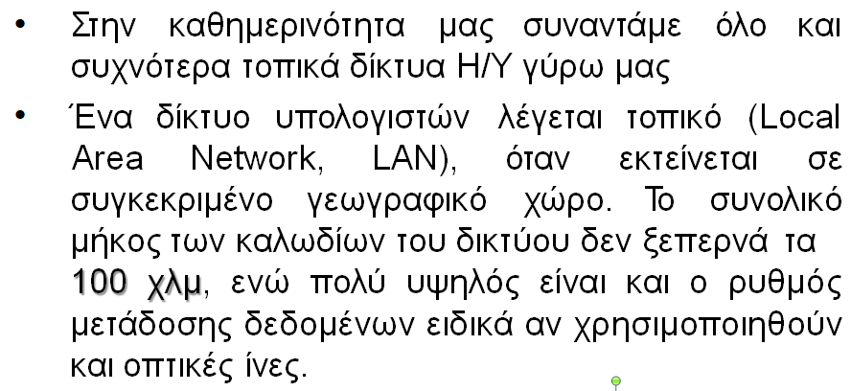
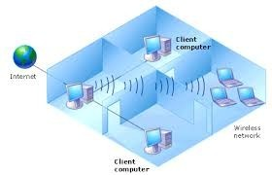
Θεμελιώδεις ορισμοί
●
●

Slide 3
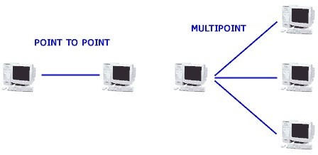
Χαρακτηριστικά ενός τοπικού δικτύου
●
Υπάρχουν ενσύρματα (π.χ. ομοαξονικά καλώδια ή ζεύγη συνεστραμμένων καλωδίων) ή ασύρματα μέσα μετάδοσης.
Μπορούν να παρέχουν τόσο μετάδοση εκπομπής (broadcast), όσο και μετάδοση σημείου προς σημείου (point to point).
●

Slide 4
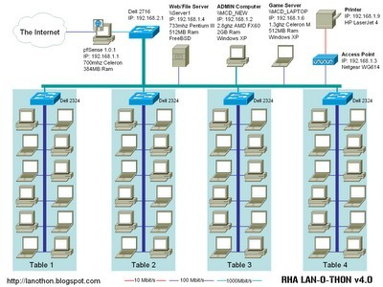
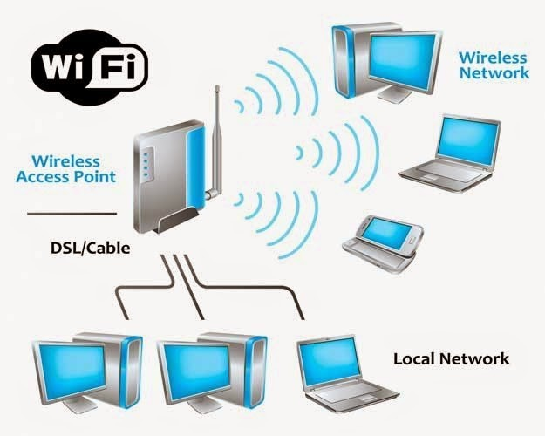
Χαρακτηριστικά ενός τοπικού δικτύου
●
Έχουν πολύ μικρό ρυθμό σφαλμάτων (ο ρυθμός είναι ανάλογος με το μέσο μετάδοσης).
Μπορούν να είναι εντελώς ιδιόκτητα
●

Slide 5
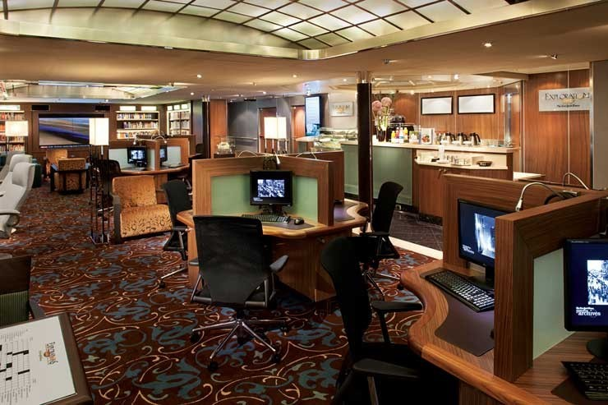
Χρήση των τοπικών δικτύων
Κοινό χαρακτηριστικό της χρήσης
Η/Υ είναι ο
διαμοιρασμός των πόρων του δικτύου,
τόσο σε
επίπεδο υλικού όσο και σε επίπεδο δηλαδή, εγκατεστημένων προγραμμάτων.
λογισμικού,

Slide 6
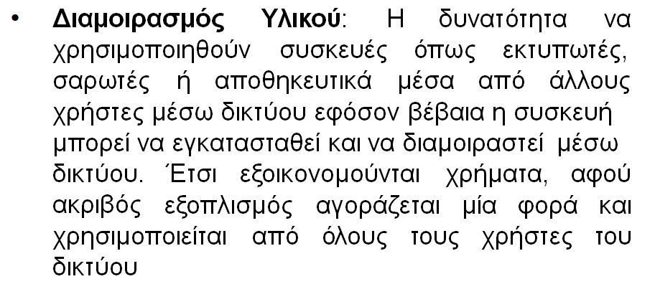
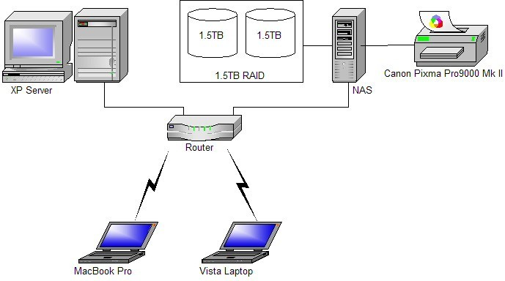
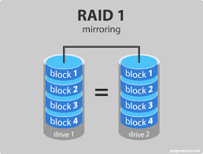
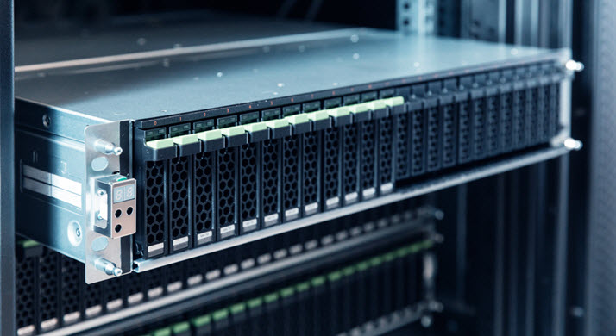
Χρήση των τοπικών δικτύων

Slide 7
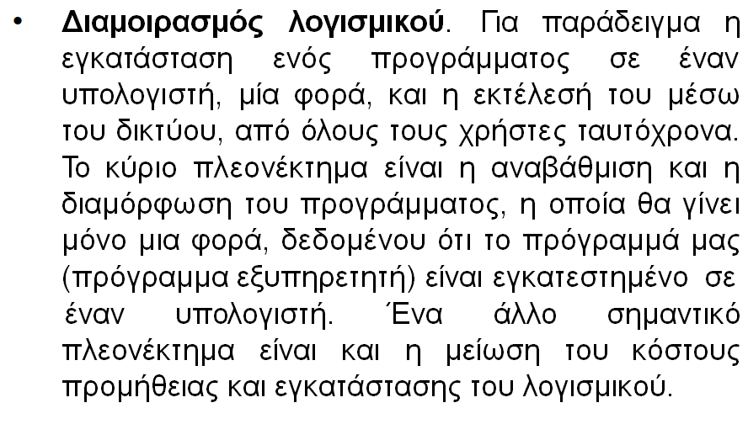
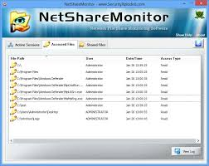
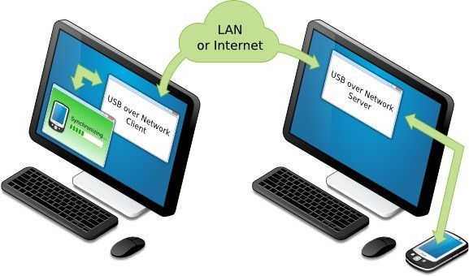
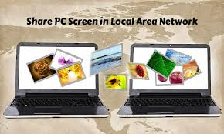
Χρήση των τοπικών δικτύων
παράδειγμα η
σε έναν

Slide 8
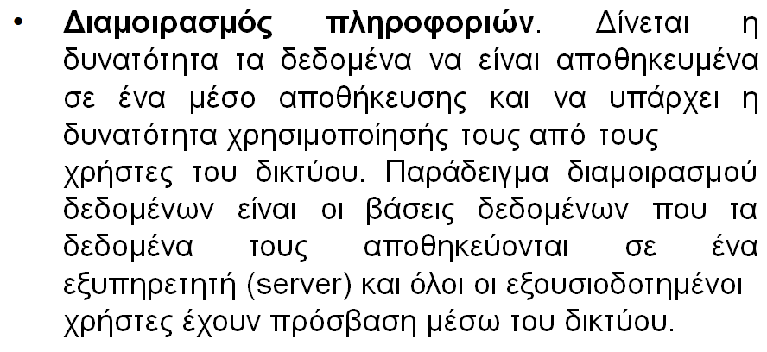

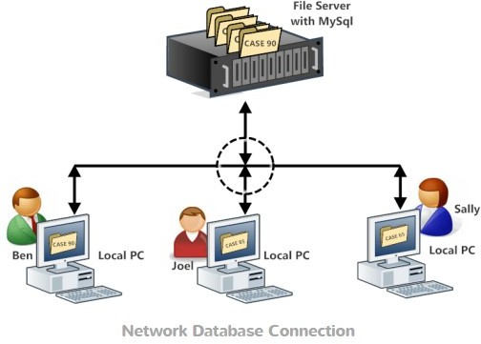
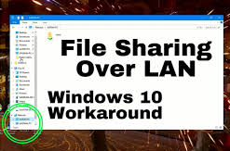
Χρήση των τοπικών δικτύων

Slide 9
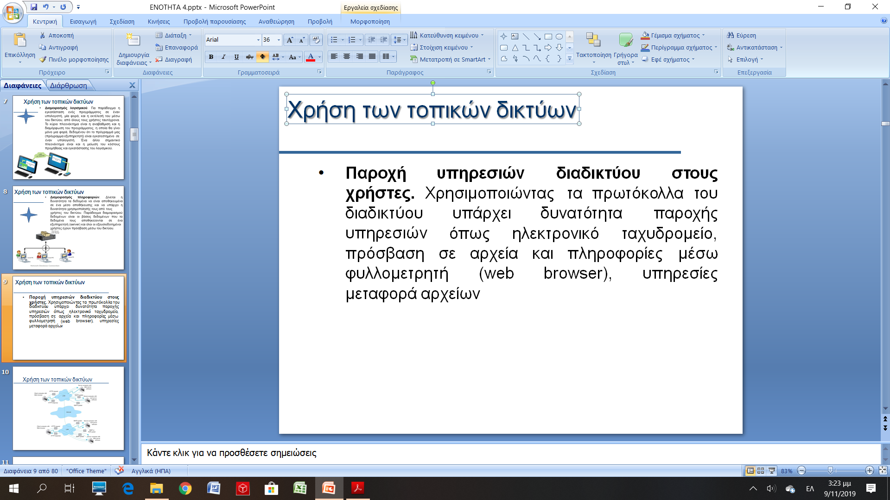
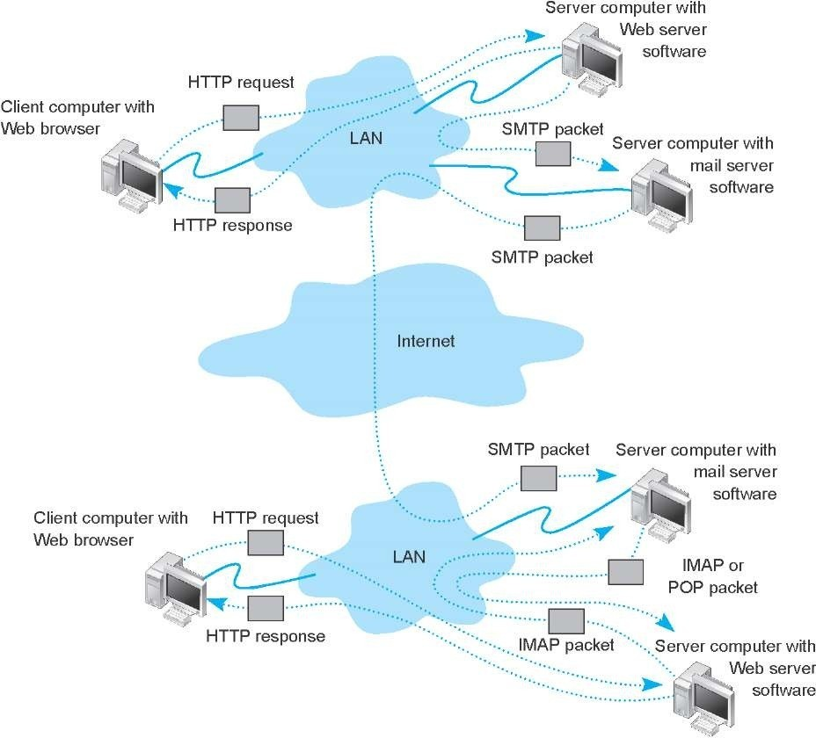
Χρήση των τοπικών δικτύων

Slide 10
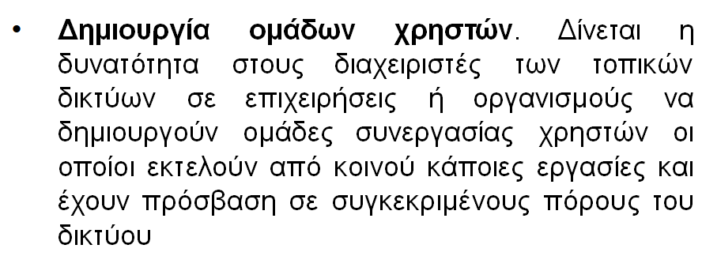
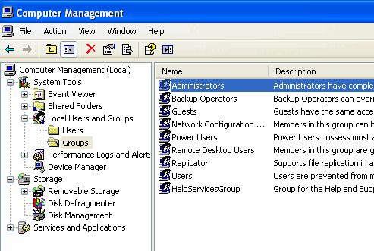
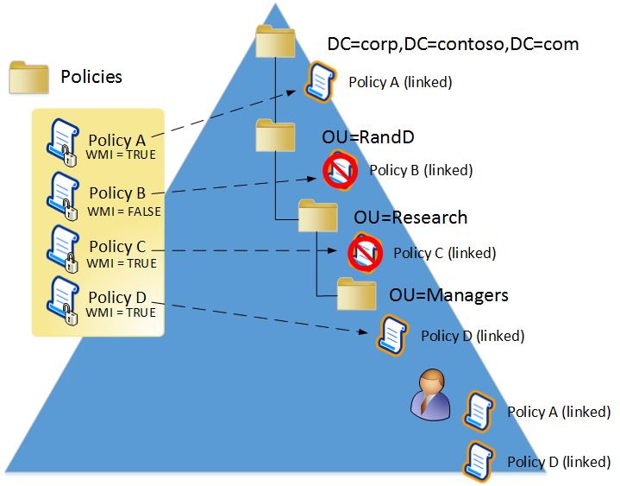
Χρήση των τοπικών δικτύων
των τοπικών
οργανισμούς
να χρηστών οι

Slide 11
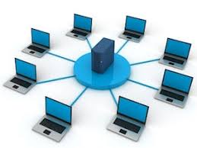
Χρήση των τοπικών δικτύων
●
Επεκτείνουν την βάση των σταθμών εργασίας. Σε ένα τοπικό δίκτυο είναι πολύ εύκολο να επεκταθεί ο αριθμός των σταθμών εργασίας, ειδικά αν έχει υλοποιηθεί δομημένη καλωδίωση όπως θα δούμε και σε επόμενη ενότητα

Slide 12
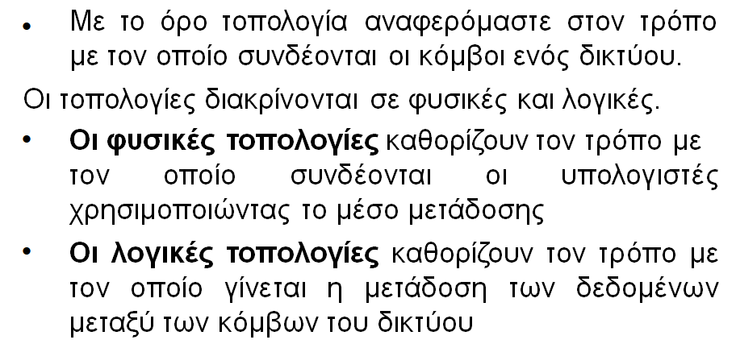
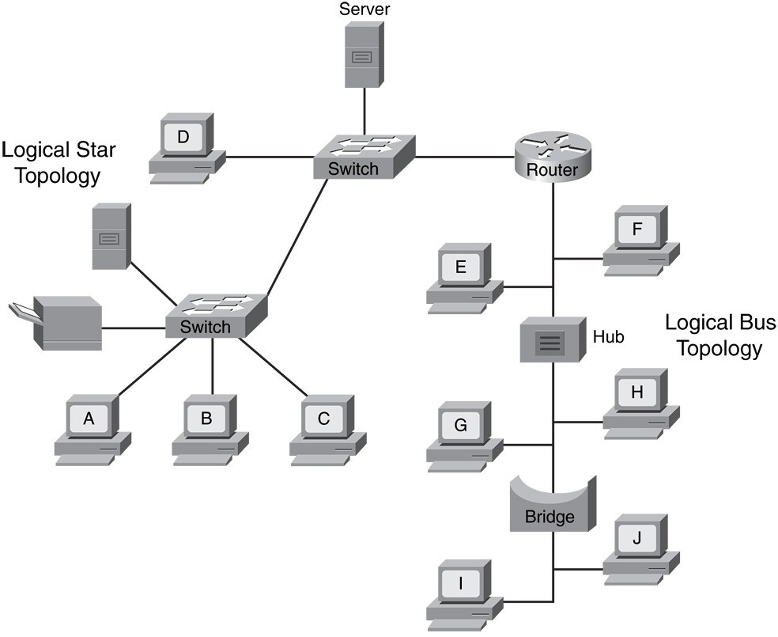
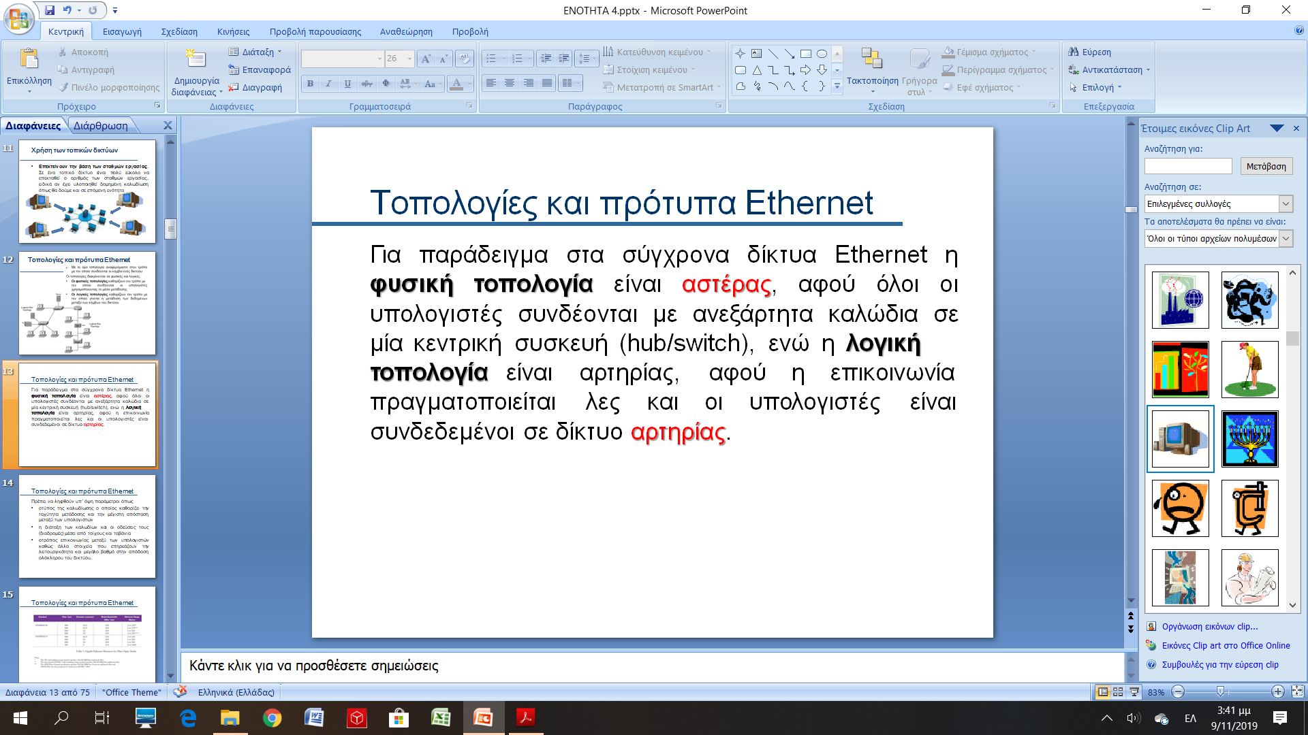
Τοπολογίες και πρότυπα Ethernet

Slide 13
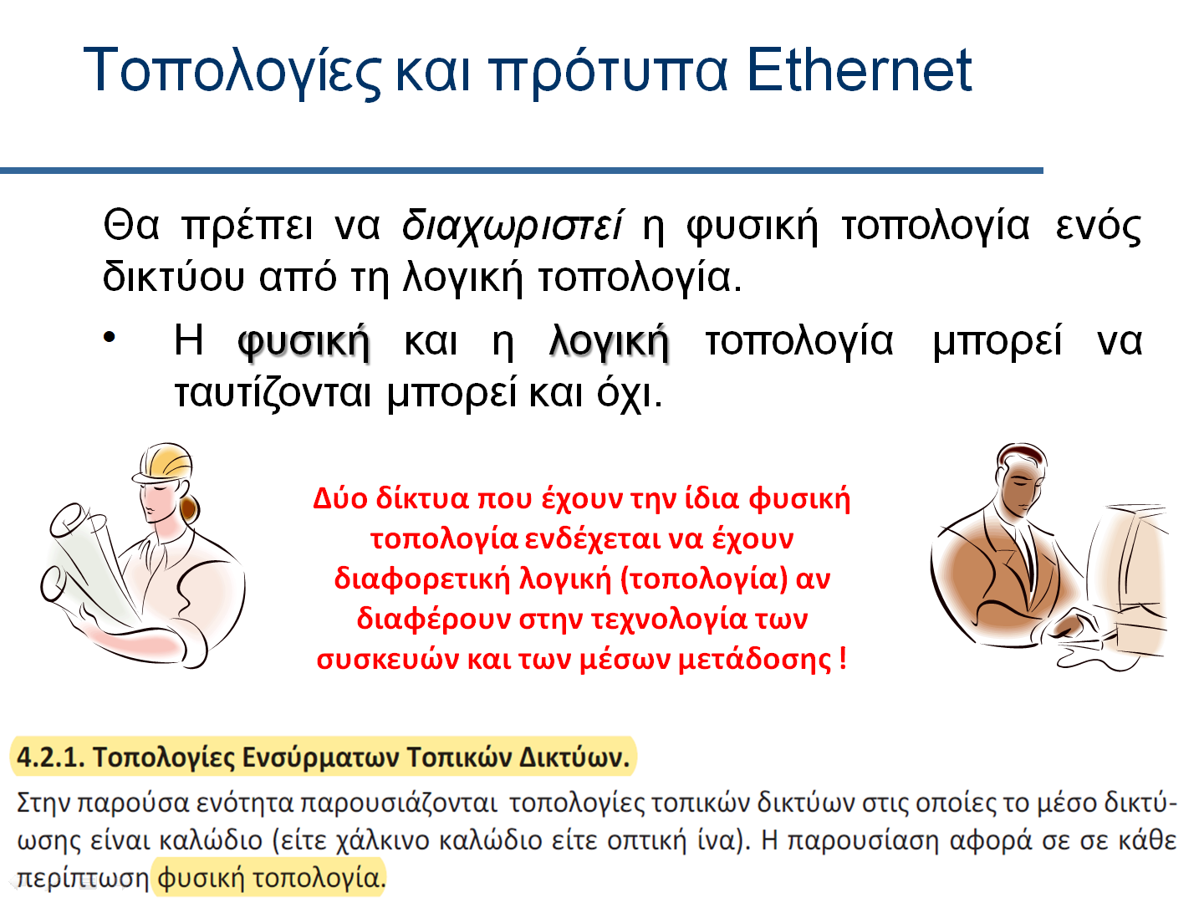

Slide 14
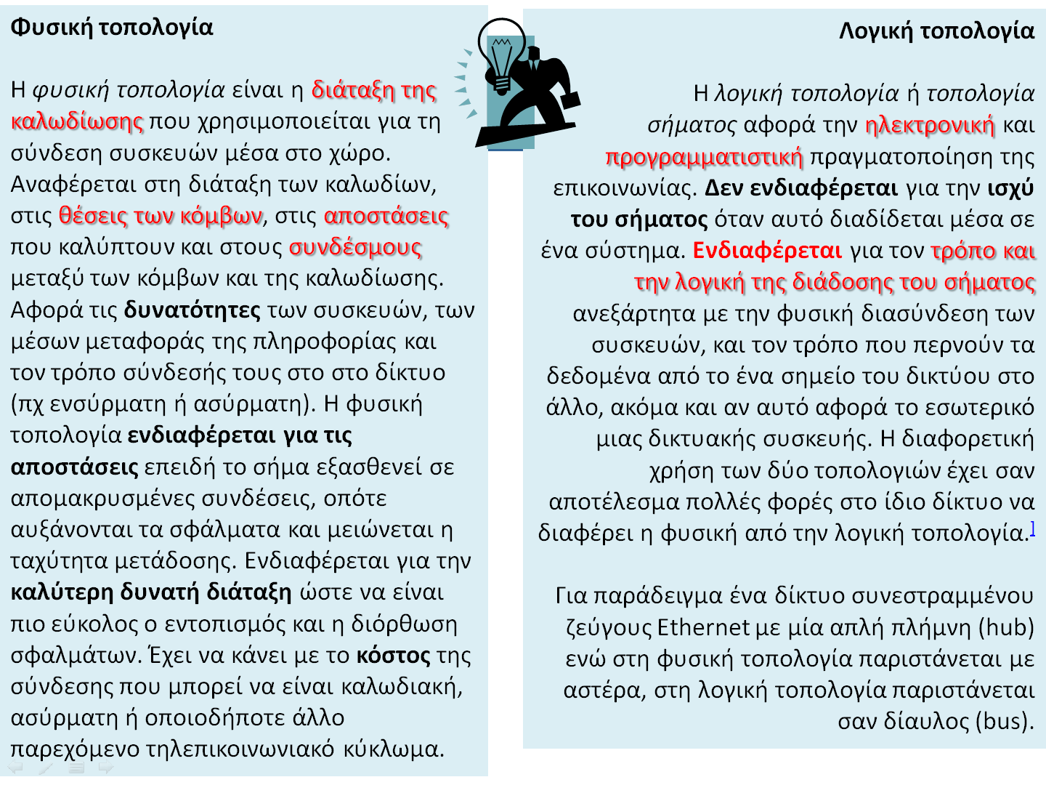

Slide 15
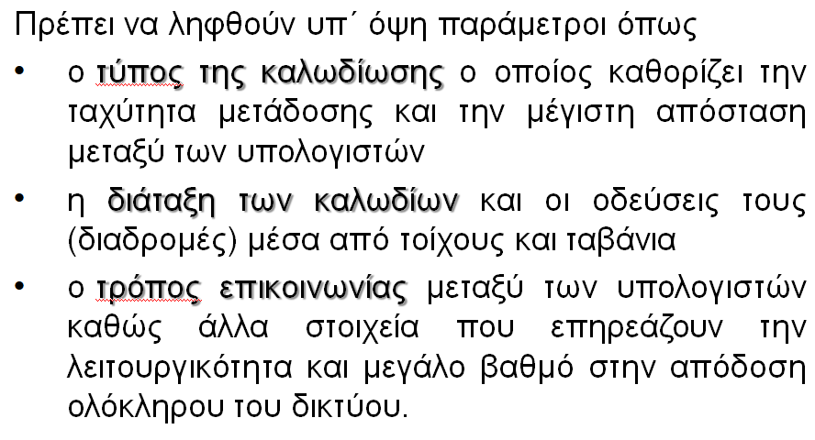
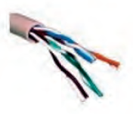
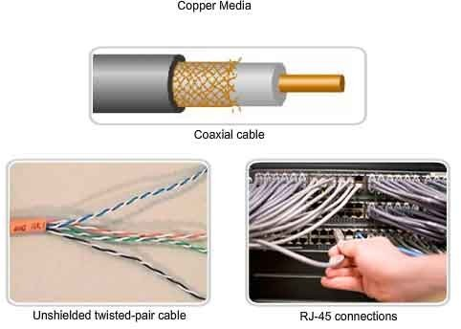
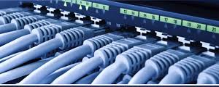
Τοπολογίες και πρότυπα Ethernet

Slide 16
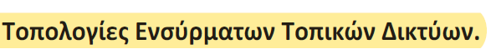
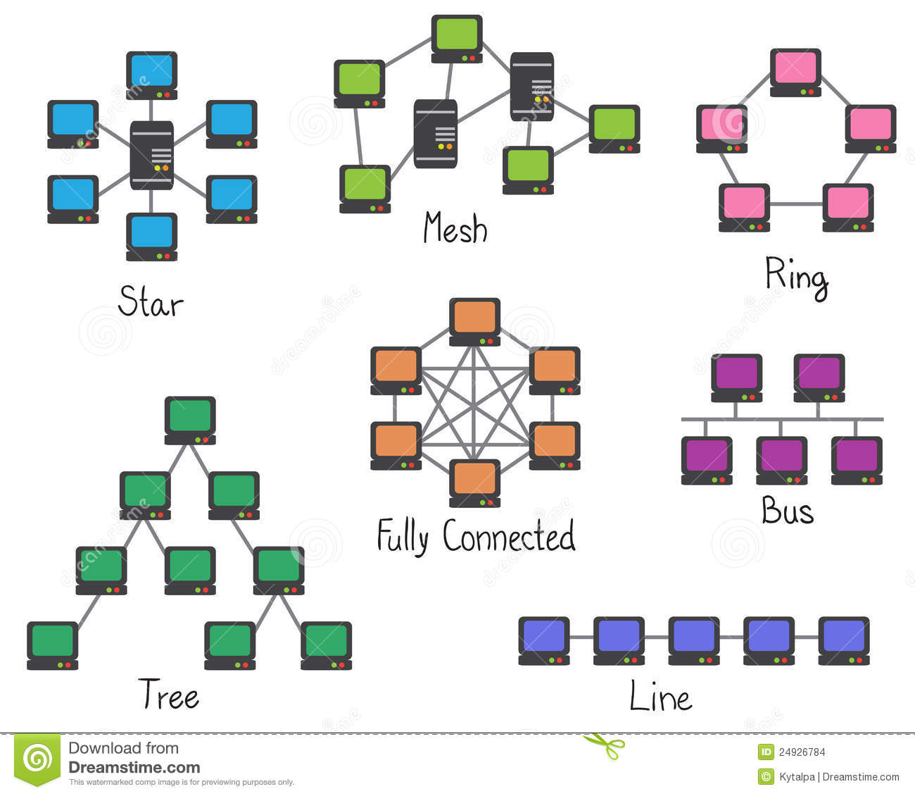

Slide 17
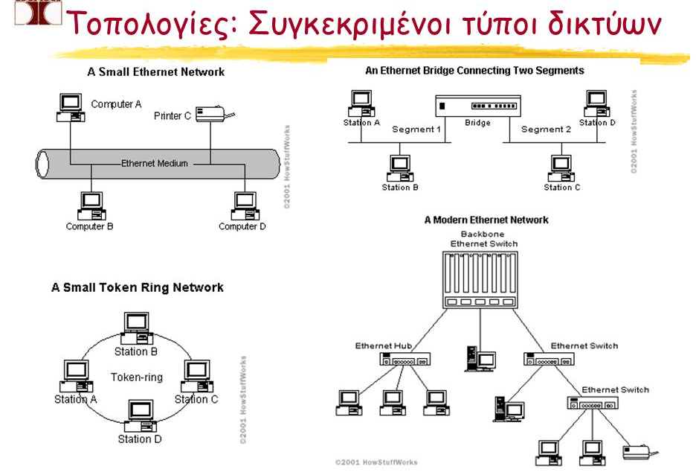

Slide 18

Τοπολογία Διαύλου ή Αρτηρίας (bus)
●
Όλοι οι υπολογιστές είναι συνδεδεμένοι με τη χρήση ενός καλωδίου στο οποίο έχουν πρόσβαση και χρησιμοποιούν όλοι.
●
Η φυσική σύνδεση των υπολογιστών είναι σε ευθεία γραμμή.
Αποτελεί την πιο απλή μορφή τοπολογίας.
●

Slide 19
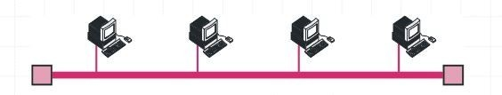
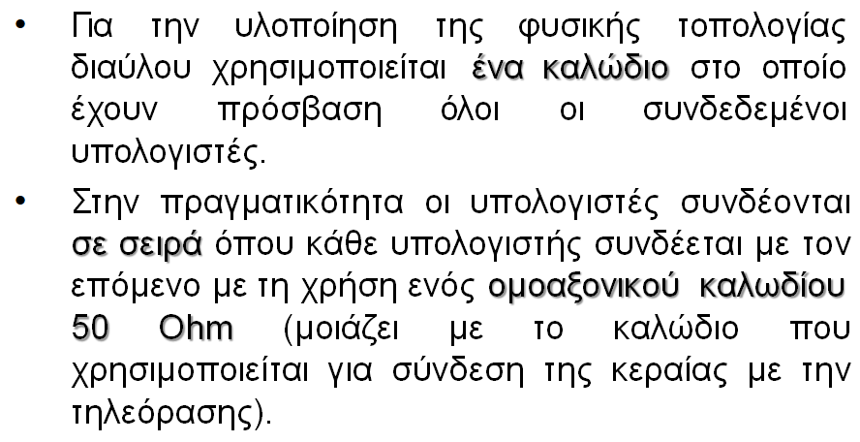
Τοπολογία Διαύλου ή Αρτηρίας (bus)

Slide 20
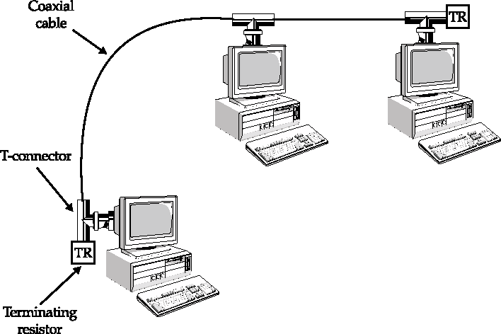
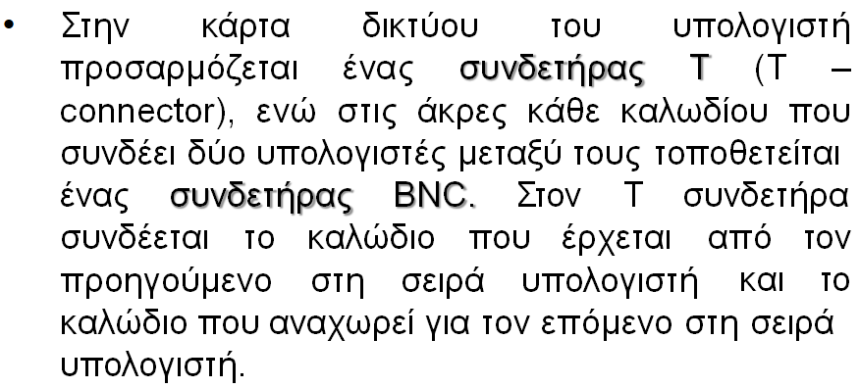
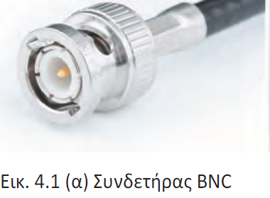
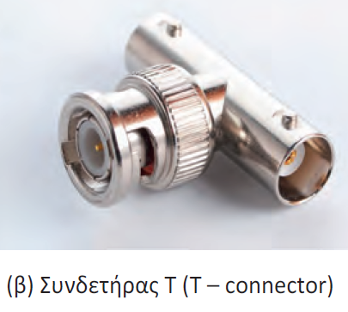
Τοπολογία Διαύλου ή Αρτηρίας (bus)

Slide 21
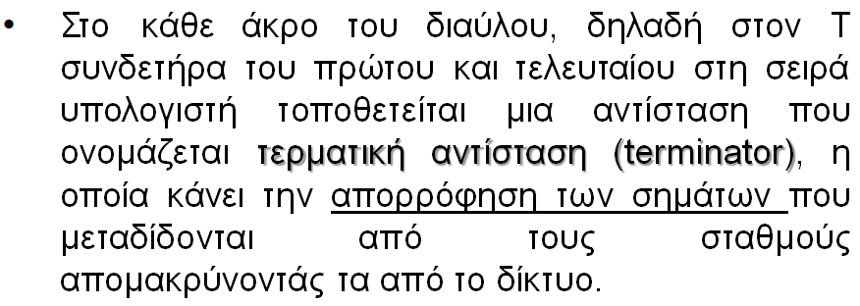
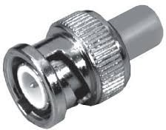
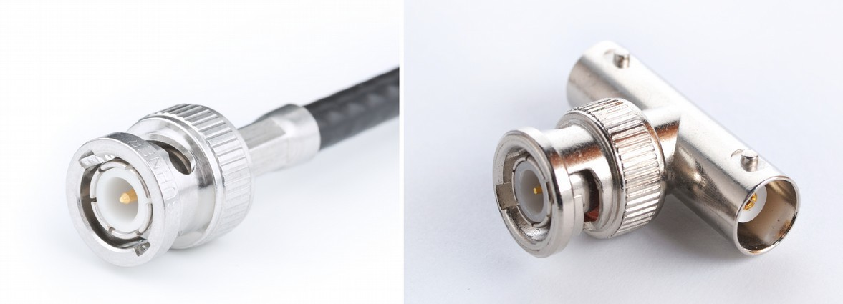
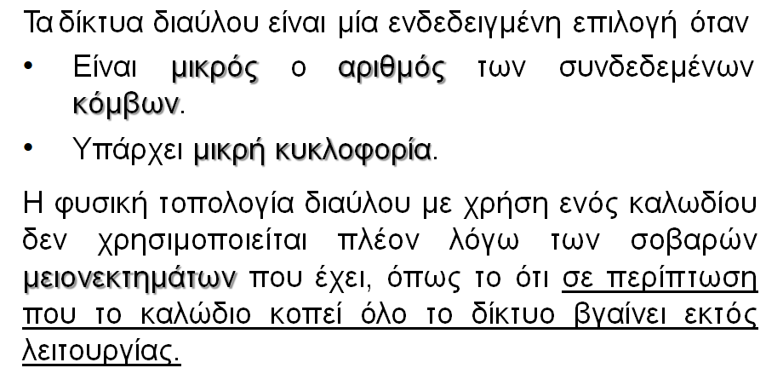
Τοπολογία Διαύλου ή Αρτηρίας (bus)

Slide 22
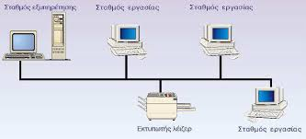
Συνεπώς: Ένα πακέτο δεδομένων που έχει αφετηρία έναν από τους κόμβους ταξιδεύει και στις δύο κατευθύνσεις και διαδοχικά διέρχεται από όλους τους άλλους κόμβους του διαύλου. Κάθε κόμβος ελέγχει τη διεύθυνση παραλήπτη του πακέτου και αν ταιριάζει με την δική του το αποδέχεται, αλλιώς το αγνοεί.
Είναι χαμηλού κόστους και εύκολα στην εγκατάσταση κυρίως για τα μικρά δίκτυα λόγω του μοναδικού κεντρικού καλωδίου. Δεδομένου ότι τα πακέτα διασχίζουν όλο το δίκτυο ανεξάρτητα της θέσης του κόμβου-αποδέκτη ενδέχεται να επιβαρύνουν την συνολική του απόδοση. Ένα ακόμα μειονέκτημα είναι ότι αν προσθέσουμε ή αφαιρέσουμε έναν κόμβο, ολόκληρο δίκτυο τίθεται εκτός λειτουργίας. Το ίδιο συμβαίνει και στην περίπτωση κάποιας βλάβης στο κεντρικό καλώδιο. Κυρίως οι τρεις τελευταίοι λόγοι καθιστούν αυτή την τοπολογία ακατάλληλη για μεγάλα δίκτυα.

Slide 23
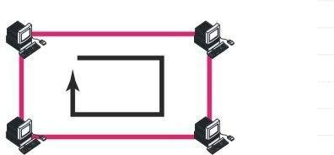
Τοπολογία Δακτυλίου (ring)
Το δίκτυο αποτελείται από ένα σύνολο συνεχόμενων κόμβων με συνδέσεις σημείου προς σημείο με αποτέλεσμα να δημιουργείται ένα κλειστό κύκλωμα-βρόχος
Για υλοποίηση της τοπολογίας πρέπει ο υπολογιστής να είναι εφοδιασμένος με ένα είδος “αναμεταδότη” μέσω του οποίου συνδέεται στον δακτύλιο.
Όταν ο αναμεταδότης λάβει ένα πακέτο μέσω του καλωδιακού μέσου διαβάζει τη διεύθυνση του παραλήπτη που υπάρχει μέσα στο πακέτο και εάν τον αφορά, το κρατά και το προωθεί στα ανώτερα επίπεδα του πρωτοκόλλου.

Slide 24
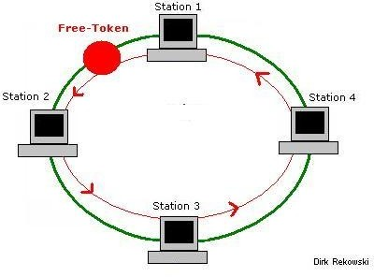
Τοπολογία Δακτυλίου (ring)
Σε κάθε περίπτωση, είτε το πακέτο αφορά τον υπολογιστή, είτε όχι, ο αναμεταδότης, προωθεί το πακέτο στον επόμενο υπολογιστή στη σειρά. Η πληροφορία διαχέεται πάντα με την ίδια κατεύθυνση πάνω στο δακτύλιο, ενώ λόγω της δυνατότητας όλων των κόμβων να έχουν πρόσβαση στο μέσο μετάδοσης από άλλους κόμβους, απαιτείται έλεγχος πρόσβασης στο μέσο (Medium Access Control, MAC), ο οποίος μπορεί να είναι είτε κεντρικός είτε κατανεμημένος.

Slide 25
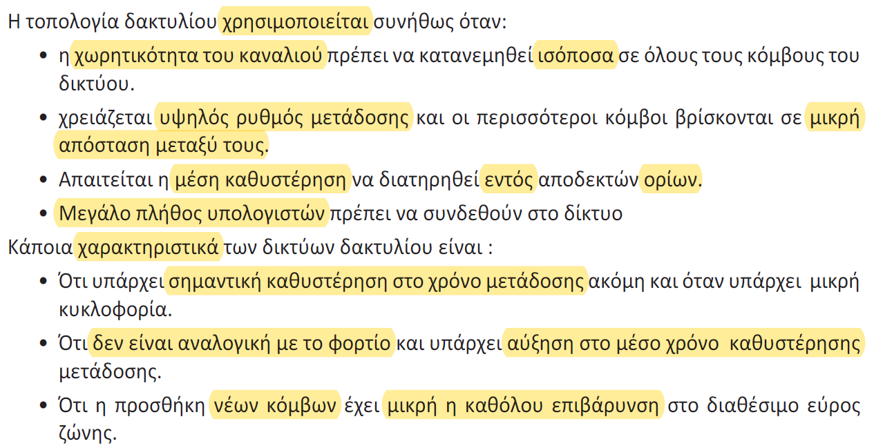
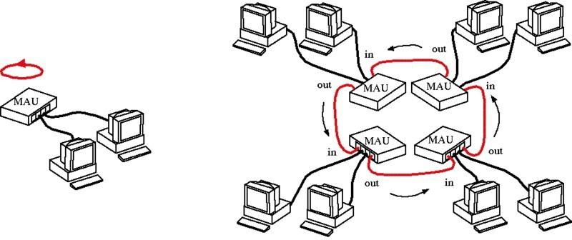
Τοπολογία Δακτυλίου (ring)

Slide 26

Τοπολογία Δακτυλίου (ring)
Παραδείγματα τέτοιων τοπολογιών είναι το token ring και το F.D.D.I. Επέκταση της τοπολογίας του δακτυλίου αποτελεί ο διπλός δακτύλιος, με αντίθετες κατευθύνσεις μετάδοσης σε κάθε δακτύλιο.

Slide 27


Slide 28

Τοπολογία Αστέρα (star)
Η τοπολογία αστέρα είναι μια από τις πιο κοινές
τοπολογίες απλούστερη
στα μορφή
δίκτυα υπολογιστών. του, ένα δίκτυο
Στην αστέρα
αποτελείται από μια κεντρική συσκευή που μπορεί να είναι μεταγωγέας (switch) ή διανομέας (hub) ή ακόμα και κάποιος υπολογιστής.

Slide 29


Τοπολογία Αστέρα (star)

Slide 30

Τοπολογία Αστέρα (star)
Το βασικό μειονέκτημα της τοπολογίας αστέρα είναι ότι σε περίπτωση βλάβης του κεντρικού κόμβου όλο το δίκτυο σταματά να λειτουργεί.

Slide 31


Slide 32



Τοπολογία Δένδρου (tree)

Slide 33


Τοπολογία Δένδρου (tree)

Slide 34

Τοπολογία Δένδρου (tree)
Η τοπολογία δένδρου έχει όλα τα χαρακτηριστικά της τοπολογίας διαύλου, ενώ το βασικό αδύνατο σημείο της είναι η ύπαρξη της ρίζας η οποία αν παρουσιάσει βλάβη σταματά η λειτουργία όλου του δικτύου!
?

Slide 35




Τοπολογία Πλέγματος (mesh)

Slide 36


Τοπολογίες Ασύρματων Τοπικών Δικτύων

Slide 37



Slide 38



Τοπολογίες Ασύρματων Τοπικών Δικτύων

Slide 39


Τοπολογίες Ασύρματων Τοπικών Δικτύων

Slide 40


Τοπολογίες Ασύρματων Τοπικών Δικτύων
Ραδιοκύματα (ραδιοσυχνότητες ή μικροκύματα)
Υπέρυθρες ακτίνες
Ακτίνες λέιζερ

Slide 41



Τοπολογίες Ασύρματων Τοπικών Δικτύων

Slide 42

Τοπολογίες Ασύρματων Τοπικών Δικτύων

Slide 43

Τοπολογίες Ασύρματων Τοπικών Δικτύων

Slide 44



Τοπολογίες Ασύρματων Τοπικών Δικτύων

Slide 45


Slide 46


Slide 47


Slide 48


Slide 49


Τοπολογίες Ασύρματων Τοπικών Δικτύων

Slide 50
2.5.1 Τοπολογία Ασύρματου δικτύου Ad-Hoc

Slide 51
Ορισμός
Ένα ασύρματο
ad hoc
ή κατ' απαίτηση),
δίκτυο
είναι
(αυτοοργανωμένο
ένας αποκεντρωμένος
τύπος
ασύρματου
δικτύου και δεν βασίζεται σε κάποια προϋπάρχουσα υποδομή.

Slide 52
Κάθε κόμβος λαμβάνει μέρος στη δρομολόγηση προωθώντας τα δεδομένα προς τους άλλους κόμβους και η δρομολόγηση, καθώς και η επιλογή των κόμβων που προωθούν δεδομένα γίνεται δυναμικά, με βάση τη συνδεσιμότητα του δικτύου.

Slide 53

Μετάδοση δεδομένων με χρήση τοπολογίας ad-hoc

Slide 54
Πλεονεκτήματα
Ο αποκεντρωμένος χαρακτήρας των ασύρματων ad hoc δικτύων τα καθιστά κατάλληλα για ποικίλες εφαρμογές, οι οποίες δε μπορούν να βασίζονται σε κεντρικούς κόμβους και προκαθορισμένα ασύρματα δίκτυα.

Slide 55
Πλεονεκτήματα
Η γρήγορη
εγκατάσταση και η ελάχιστη διαμόρφωση
απαιτούμενη
κατάλληλα
τα καθιστούν
για καταστάσεις έκτακτης
ανάγκης, όπου απαιτείται η άμεση εγκατάσταση δικτύου με κατεστραμμένη προϋπάρχουσα υποδομή, πχ. σε περίπτωση καταστροφικού σεισμού.

Slide 56

Ασύρματο δίκτυο τοπολογίας ad-hoc με παρουσία βλάβης

Slide 57
Πλεονεκτήματα
Τα ad hoc δίκτυα είναι ευέλικτα και κατάλληλα για την απευθείας σύνδεση δύο συσκευών, χωρίς τη χρήση ενός κεντρικού σημείου πρόσβασης.

Slide 58
Μειονεκτήματα
Απαιτεί περισσότερους πόρους από τις συσκευές για τη διατήρηση της σύνδεσης, αν αυτές μετακινούνται και παράλληλα η εμβέλεια των συστημάτων σύνδεσής του είναι μικρότερη σε σχέση με ένα σταθερό σημείο πρόσβασης.

Slide 59
Μειονεκτήματα
Βασικό μειονέκτημα τους είναι αδυναμία πρόβλεψης της ποικιλίας των πιθανών καταστάσεων που μπορεί να προκύψουν, λόγω του δυναμικού χαρακτήρα εδραίωσης της επικοινωνίας.

Slide 60
2.5.2 Τοπολογία Ασύρματου δικτύου υποδομής
(Infrastructure)

Slide 61
Τα ασύρματα δίκτυα υποδομής (Infrastructure Wireless Networks)
Είναι μια πιο σύνθετη τοπολογία ασύρματης δικτύωσης. Σε αυτή το
ασύρματο
μορφή
δίκτυο έχει την κυψελοειδή
ασύρματων δικτύων
που
από έναν
προαναφέραμε, αποτελούμενο
αριθμό από κυψέλες.

Slide 62
Σε κάθε κυψέλη υπάρχει ένας σημείο (AP, Access Point) και ένας
πρόσβασης
αριθμός από ασύρματους σταθμούς, οι οποίοι εξυπηρετούνται από το σημείο πρόσβασης.

Slide 63
Κάθε σταθμός που θέλει να συνδεθεί στο ασύρματο δίκτυο πρέπει να κάνει αίτημα σύνδεσης σε ένα σημείο πρόσβασης και ξεκινά τη διαδικασία συσχετισμού (Association Process), όπου στο τέλος της το σημείο πρόσβασης κάνει δεκτό το αίτημα ή το απορρίπτει.

Slide 64
Η βάση κάθε κυψέλης συντονίζει τις μεταδόσεις των χρηστών της διαμέσου ενός σταθερού, ενσύρματου δικτύου που συνδέει όλες τις βάσεις. Οι μεταδόσεις κρατιούνται σε χαμηλά επίπεδα ισχύος, έτσι ώστε να ελαχιστοποιείται η διακίνηση σε γειτονικές κυψέλες και να είναι δυνατή η επαναχρησιμοποίηση της ίδιας ζώνης συχνοτήτων σε διαφορετικές αλλά μη γειτονικές κυψέλες. Σε φυσιολογικές συνθήκες ο ρυθμός μετάδοσης κάθε τερματικής διάταξης μέσα στην κυψέλη είναι της τάξης λίγων δεκάδων Kbps. Με τον τρόπο αυτόν είναι δυνατόν να επεκταθεί η γεωγραφική κάλυψη του δικτύου σε μεγαλύτερες περιοχές.

Slide 65


Slide 66

Η επίγεια μικροκυματική ή υπέρυθρη επικοινωνία είναι μια μορφή πρόσβασης φορητών ή σταθερών τερματικών διατάξεων η οποία συνδέεται ασύρματα με έναν αριθμό κατανεμημένων τερματικών διατάξεων, ενώ το σύνολο συνδέεται μέσω της βάσης και με ενσύρματη γραμμή σε ένα τοπικό δίκτυο.
Οι αποστάσεις των διατάξεων από το βάσης εξαρτώνται από την ισχύ του σταθμού, το τοπικό εύρος του οποίου κυμαίνεται από 50 έως 100 μέτρα.
Η άμεση σύνδεση κάποιων τερματικών διατάξεων που βρίσκονται εγκατεστημένες σε ένα μικρό χώρο.

Slide 67
Πλεονεκτήματα
Η τρόπος αυτός ασύρματης σύνδεσης είναι ιδανικός για την εγκατάσταση ενός μόνιμου δικτύου, όπου γνωρίζουμε εκ των προτέρων ποιες είναι οι περιοχές οι οποίες πρέπει να έχουν κάλυψη δικτυακού σήματος.

Slide 68
Πλεονεκτήματα
Επίσης οι
ασύρματοι
δρομολογητές που
χρησιμοποιούνται
ως σημεία πρόσβασης
εμβέλεια
έχουν συνήθως μεγαλύτερη
κάλυψης και διευκολύνουν την κινητικότητα των ασυρμάτων συσκευών εντός της κυψελοειδούς περιοχής.

Slide 69
Μειονεκτήματα
Ο σχεδιασμός αυτής της τοπολογίας ασύρματου δικτύου είναι σαφώς πιο περίπλοκος και κατά τον οποίο πρέπει να ληφθούν υπόψη πολλές παράμετροι για την επιλογή της κατάλληλης τοποθεσίας του σταθμού εκπομπής.

Slide 70

Διαφορά ασύρματων τοπολογιών Ad-Hoc και Infrastructure

Slide 71


Συνδέσεις σημείου προς σημείο:
Η ασύρματη επικοινωνία πραγματοποιείται είτε μεταξύ δύο σταθερών σημείων είτε μεταξύ δύο σημείων από τα οποία το ένα ή και τα δύο βρίσκονται σε κίνηση. Επικοινωνίες αυτής της μορφής αφορούν κυρίως τα ραδιοκύματα ή τα μικροκύματα, τα οποία χρησιμοποιούνται ευρύτατα στην επικοινωνία μεγάλων αποστάσεων. Νεότερες εφαρμογές στηρίζονται τόσο στα επίγεια συστήματα οπτικών κυμάτων (laser) με οπτική επαφή όσο και στα επίγεια συστήματα μικροκυμάτων.

Slide 72


Slide 73
Η ασύρµατη επανάσταση
Παρότι οι λύσεις ενσύρµατης δικτύωσης παρείχαν ικανές επιδόσεις, ήταν ανεπαρκείς σε αρκετές περιπτώσεις εφαρµογών. Η ευελιξία που παρέχουν οι ασύρµατες τεχνολογίες φάνηκε από νωρίς πως θα άνοιγε ένα τεράστιο πεδίο νέων εφαρµογών. Παράλληλα, η τεχνολογική εξέλιξη, έκανε δυνατή την παραγωγή συσκευών µε πολύ µικρό κόστος και σε µεγάλες ποσότητες. Το αποτέλεσµα όλων αυτών είναι ότι την τελευταία δεκαετία βιώνουµε την όλο και πιο έντονη παρουσία των ασύρµατων τεχνολογιών.
Γιατί ασύρµατη δικτύωση;
Η χρήση ασύρµατου µέσου µετάδοσης έχει µία σειρά από πλεονεκτήµατα:
Κινητικότητα χρήστη
Οι χρήστες µπορούν να µετακινούνται εντός της εµβέλειας του ασύρµατου δικτύου, δηλαδή σε χώρο που θα έχουν επαρκές σήµα, διατηρώντας την συνδεσιµότητα τους µε αυτό. Αυτό έχει σαν αποτέλεσµα την µεγαλύτερη παραγωγικότητα - αποτελεσµατικότητα στο εργασιακό περιβάλλον και όχι µόνο.
Ευκολία, ευελιξία και απλότητα εγκατάστασης
∆εν χρειάζεται να εγκαταστήσουµε καλωδιώσεις µέσα από τοίχους και ταβάνια. Μπορεί να γίνει η δικτύωση σε µέρη όπου η καλωδίωση θα ήταν αδύνατη, ή µη επιθυµητή, όπως η δικτύωση γραφείων τα οποία βρίσκονται σε απόσταση µεταξύ τους. Η εγκατάσταση στις περισσότερες περιπτώσεις µπορεί να γίνει εύκολα αν ακολουθηθούν κάποιοι βασικοί κανόνες εγκατάστασης.

Slide 74
Κλιµάκωση, δυνατότητα επέκτασης
Τα ασύρµατα δίκτυα µπορούν να διαρθρωθούν σε ένα πλήθος από τοπολογίες, ώστε να ταιριάξουν στις απαιτήσεις των εφαρµογών. Οι τοπολογίες αλλάζουν εύκολα και επεκτείνονται από απλά δίκτυα µε µικρό αριθµό χρηστών, ως µεγάλες δοµές δικτύων µε εκατοντάδες χρήστες και δυνατότητα περιαγωγής (roaming).
Κόστος
Παρόλο που το αρχικό κόστος εγκατάστασης είναι υψηλότερο σε σχέση µε λύσεις ενσύρµατης δικτύωσης, το κόστος για όλη τη διάρκεια ζωής της επένδυσης µπορεί να είναι µικρότερο, ιδιαίτερα σε δυναµικό περιβάλλον που απαιτεί συχνές αλλαγές, αναδιαρθρώσεις και µετακινήσεις. Επιπλέον το κόστος υλοποίησης - εγκατάστασης και συντήρησης - διαχείρισης του δικτύου είναι πολύ µικρό. Το σηµαντικότερο κοµµάτι του κόστους είναι η αγορά του εξοπλισµού.
Επίσης µε την εµφάνιση περισσότερων κατασκευαστών και τον έντονο ανταγωνισµό
µεταξύ τους το κόστος έχει πέσει αισθητά, ενώ παράλληλα οι συσκευές έχουν αποκτήσει περισσότερα ποιοτικά χαρακτηριστικά. Έτσι, ενώ το 1998 ένα σηµείο πρόσβασης (Access Point) είχε κόστος 1000-2000$, τώρα έχει κόστος δέκα φορές µικρότερο.
Μάλιστα τα περιθώρια κέρδους έχουν συµπιεστεί σε πολύ µεγάλο βαθµό για τους
κατασκευαστές, προς όφελος βέβαια του καταναλωτή.

Slide 75
Ταχύτητες µετάδοσης
Όσο αναπτύσσεται η τεχνολογία γίνεται δυνατή η µετάδοση µεγαλύτερων ρυθµών δεδοµένων. Ήδη ο µέγιστος ρυθµός µετάδοσης δεδοµένων, από τα 2Mbps που
µπορούσαν να επιτευχθούν αρχικά, έφτασε σήµερα σε ταχύτητες πάνω από 100Mbps
ενώ ήδη έχουν εξαγγελθεί ακόµα µεγαλύτερες ταχύτητες.
Αξιοπιστία - ανεξαρτησία
Ένα ασύρµατο δίκτυο κατάλληλα διαµορφωµένο µπορεί να έχει µεγάλη αξιοπιστία. Έτσι
µπορεί να σχεδιαστεί έτσι ώστε να µπορεί να εργάζεται όταν συµβαίνουν διακοπές ρεύµατος και να περιλαµβάνει πολλές εναλλακτικές διαδροµές.
Εµβέλεια
Η εµβέλεια ενός ασύρµατου δικτύου σε περιβάλλον γραφείου µπορεί να είναι µερικές δεκάδες µέτρα. Τα ραδιοκύµατα σε εσωτερικό χώρο έχουν να διαπεράσουν τοίχους και οροφές οπότε υφίστανται σηµαντική απόσβεση. Σε ανοικτό χώρο όπου υπάρχει οπτική επαφή ανάµεσα στις ασύρµατες συσκευές, οι αποστάσεις που µπορεί να καλυφθούν είναι
µεγαλύτερες.
Συµβατότητα µε το υπάρχον δίκτυο
Τα περισσότερα ασύρµατα δίκτυα έχουν προτυποποιηµένο τρόπο σύνδεσης µε τα υπάρχοντα ενσύρµατα δίκτυα. Έτσι, η προσθήκη ασύρµατης δικτύωσης σε υπάρχουσες δοµές δικτύων µπορεί να γίνει µε τον ευκολότερο τρόπο. Πολλές φορές δε, αποτελούν επέκταση ενός ενσύρµατου δικτύου.

Slide 76


Slide 77






Πρότυπα Ethernet

Slide 78




Πρότυπα Ethernet

Slide 79

Πρότυπα Ethernet
●
Το υποεπίπεδο ελέγχου λογικής σύνδεσης (Logical Link Control - LLC) που περιγράφεται από το πρότυπο Ι.Ε.Ε.Ε. 802.2. Η βασική λειτουργία του LLC είναι να διαχειρίζεται την μετάδοση των δεδομένων και να εξασφαλίζει την ακεραιότητά τους.

Slide 80
Πρότυπα Ethernet
●
Το υποεπίπεδο ελέγχου πρόσβασης στο μέσο (Medium Access Control – MAC). Η βασική λειτουργία του MAC είναι να διαχειρίζεται τις διαδικασίες πρόσβασης στο μέσο καθώς και τις διαδικασίες διευθυνσιοδότησης στο τοπικό δίκτυο. Κάθε ένα από τα πρότυπα 802.3, 802.4 και 802.5
και 802.5 υλοποιούν με
διαφορετικό υποεπίπεδο MAC, αφού περιγράφουν
τρόπο το
διαφορετική
μέθοδο πρόσβασης στο μέσο .

Slide 81



Πρότυπο πρόσβασης στο μέσο Ι.Ε.Ε.Ε. 802.3

Slide 82


Πρότυπο πρόσβασης στο μέσο Ι.Ε.Ε.Ε. 802.3

Slide 83

Τρόπος λειτουργίας του πρότυπου Ι.Ε.Ε.Ε. 802.3
●
Σύμφωνα με τη μέθοδο CSMA/CD, όσοι
σταθμοί
εργασίας είναι ενεργοί και συνδέονται στο ίδιο φυσικό
μέσο πρέπει
να «ακούσουν»
να εντοπίσουν μήπως
το μέσο,
δηλαδή το
καλώδιο για σταθμός μεταδίδει.
κάποιος άλλος
Αυτό γίνεται μέσω μιας ειδικής
ηλεκτρονικής διάταξης η οποία ανιχνεύει την ύπαρξη φέροντος σήματος στο καλώδιο(ακρόαση φέροντος – carrier sense).

Slide 84



Τρόπος λειτουργίας του πρότυπου Ι.Ε.Ε.Ε. 802.3

Slide 85

Τρόπος λειτουργίας του πρότυπου Ι.Ε.Ε.Ε. 802.3

Slide 86


Slide 87
Υλοποίηση…
●
Με την πάροδο του χρόνου, δημιουργήθηκαν και
κάποιες παραλλαγές του προτύπου ΙΕΕΕ 802.3 που προέκυψαν από τις ανάγκες κάλυψης διαφόρων συνδυασμών φυσικών μέσων μετάδοσης και ρυθμών
δεδομένων. Για την ονομασία κάθε χρησιμοποιείται μία κωδικοποίηση σύμφωνα
παραλλαγής
με την
οποία κάθε όνομα είναι της μορφής ταχύτητα – ζώνη – μέσο μετάδοσης ή απόσταση.
Πχ: το πρότυπο 10Base-T αναφέρεται σε δίκτυο Ethernet ταχύτητας 10 Mbps που η μετάδοση γίνεται χρησιμοποιώντας βασική ζώνη, ενώ το μέσο μετάδοσης είναι καλώδιο συνεστραμμένων ζευγών.

Slide 88


Slide 89


Το αρχικό Ethernet επέτρεπε ονομαστικούς ρυθμούς μετάδοσης δεδομένων της τάξης των 3 Mbps, μέσω ενός ομοαξονικού καλωδίου στο οποίο συνδέονταν οι επιμέρους υπολογιστές του δικτύου (σύνδεση token ring). Τη διασύνδεση αναλάμβανε μία κάρτα δικτύου Ethernet προσαρτημένη σε κάθε κόμβο, με κάθε κάρτα να χαρακτηρίζεται από μία μοναδική, εργοστασιακή 48-bit διεύθυνση MAC. Σήμερα η σύνδεση token ring έχει εγκαταλειφθεί ολοκληρωτικά και οι επιμέρους υπολογιστές του δικτύου συνδέονται ο καθένας σε ανεξάρτητη θύρα ενός router ή διανομέα (hub). Εχουν εμφανιστεί νεότερες εκδόσεις του Ethernet οι οποίες χρησιμοποιούν είτε κοινά καλώδια χαλκού με αθωράκιστα (καλώδια UTP) ή θωρακισμένα (καλώδια STP) συνεστραμμένα ζεύγη αγωγών ή οπτικές ίνες:

Slide 90


Slide 91



Slide 92



Slide 93

Υλοποίηση…

Slide 94


Slide 95


Υλοποίηση…

Slide 96





Slide 97


Υλοποίηση…

Slide 98


Slide 99

Τοπολογίες και πρότυπα Ethernet

Slide 100

Τοπολογίες και πρότυπα Ethernet ιστορικά….

Slide 101


Slide 102

Άλλα Πρότυπα
To token bus είναι μια τοπολογία τοπικού δικτύου υπολογιστών που χρησιμοποιεί σαν μέσο σύνδεσης των υπολογιστών ομοαξονικό καλώδιο. Ένα ειδικό πλαίσιο δεδομένων, το κουπόνι, περνάει από υπολογιστή σε υπολογιστή. Το κουπόνι διατίθεται σε κάθε υπολογιστή για περιορισμένο χρονικό διάστημα στο οποίο ο κάτοχος του έχει δυνατότητα να εκπέμψει τα δικά του πλαίσια ,αν έχει, ειδάλλως το αποδεσμεύει. Κάθε υπολογιστής πρέπει να γνωρίζει την διεύθυνση του επόμενου υπολογιστή που θα παραδόσει το κουπόνι και συνεπώς χρειάζεται ειδικό πρωτόκολλο δικτύου το οποίο να υποστηρίζει την λειτουργία της τοπολογίας token bus.
Το Token bus οριστικοποιήθηκε από την επιτροπή IEEE 802.4. Χρησιμοποιείται κυρίως για βιομηχανικές εφαρμογές. Χρησιμοποιήθηκε από την εταιρέια GM (General Motors) στην προσπάθεια της να υποστηρίζει το Manufacturing Automation Protocol (MAP).

Slide 103




Slide 104
Άλλα Πρότυπα
To token ring - δακτύλιος με κουπόνι ή δακτύλιος με σκυτάλη είναι ένας τύπος τοπικού δικτύου υπολογιστών. Αναπτύχτηκε αρχικά από την ΙΒΜ και παραμένει η κύρια τοπολογία τοπικού δικτύου που χρησιμοποιεί η IBM. Το πρότυπο IEEE 802.5 είναι σχεδόν ταυτόσημο με το token ring. Στην πράξη υλοποιείται από ενα σύνολο υπολογιστών με συνδέσεις από σημείο σε σημείο. Μειονέκτημα του είναι ότι αν υπάρξει διακοπή στο καλώδιο τότε ο δακτύλιος πεθαίνει , αλλά αυτο το πρόβλημα λύνεται με την χρήση κέντρου καλωδίωσης.

Slide 105


Τρόπος λειτουργίας του πρότυπου Ι.Ε.Ε.Ε. 802.5
πρόσβαση στο μέσο διέλευσης. Το κουπόνι

Slide 106


Τρόπος λειτουργίας 802.5

Slide 107


Τρόπος λειτουργίας 802.5

Slide 108




Slide 109



Ασύρματο πρότυπο Ι.Ε.Ε.Ε. 802.11

Slide 110

Ασύρματο πρότυπο Ι.Ε.Ε.Ε. 802.11
Όπως και | το καλωδιακό Ι.Ε.Ε.Ε. | 802.3, έτσι | και το
ασύρματο | I.E.E.E. 802.11 έχει | και αυτό | κάποιες
παραλλαγές που με την πάροδο του χρόνου ολοένα και αυξάνονται.

Slide 111


Ασύρματο πρότυπο Ι.Ε.Ε.Ε. 802.11

Slide 112






Slide 113




Slide 114

Ασύρματο πρότυπο Ι.Ε.Ε.Ε. 802.11

